Slide 1
Основы практического использования нейронных сетей. Лекция 4. Основные этапы разработки НС.
Дмитрий Буряк.
к.ф.-м.н.
dyb04@yandex.ru

Slide 2
Определение задачи
Входные данные: 1D вектор, тензор, последовательность,…
Тип задачи
Бинарная классификация: спам-детектор
Много-классовая классификация: распознавание команд
Классификация со множеством меток для каждого примера: поиск изображений
Регрессия: определение жизненных показателей человека (пульс, давление)
…
Выходные данные.

Slide 3
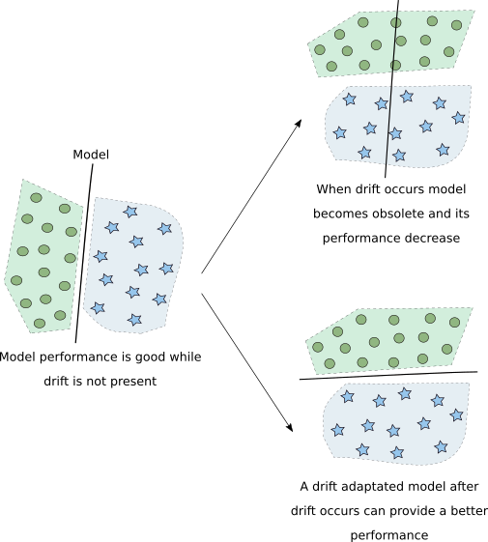
Сбор данных
Алгоритмы машинного обучения «запоминают» только то, что было в обучающих данных.
Основные свойства данных:
Объем
Репрезентативность: соответствие обучающих и продуктовых данных, concept drift, sampling bias, …
Качество разметки
Анализ данных: статистика меток, распределение элементов данных, …
Пример concept drift
(https://www.kdnuggets.com/2019/12/
ravages-concept-drift-stream-learning-applications.html)

Slide 4
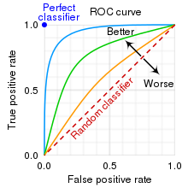
Выбор целевых метрик
Показатели, которые определяют эффективность полученного решения. Могут быть недифференцируемыми по весам НС.
Классификация
Точность
F1-мера
Площадь под ROC
Регрессия
Близость по мере
Выбор сценария оценки эффективности
Использования валидационной выборки
Кроссвалидация

Slide 5
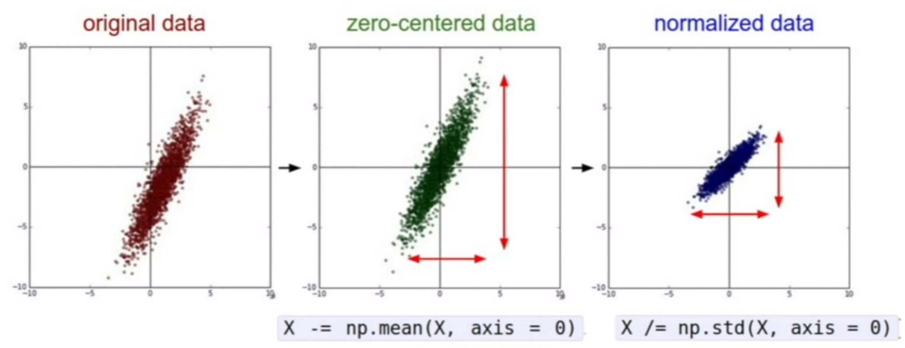
Предобработка данных
Векторизация данных
Нормализация данных
Значения из небольшого интервала: [0,1], [-1,1], …
Одинаковые диапазоны для каждого признака.
Обработка пропущенных значений, выбросов

Slide 6
Подготовка к обучению НС
Дизайн архитектуры НС
Определение функции потерь
Тип задачи | Функция активации в последнем слое | Функция потерь
Бинарная классификация | Сигмоида | Binary crossentropy
Много-классовая классификация | Softmax | Categorical crossentropy
Множество меток на пример | Сигмоида | Binary crossentropy
Регрессия | Линейная | MSE

Slide 7
Основные причины низкой эффективности обучения НС
Низкая эффективность = большая ошибка на тестовых данных.
Проблемы с данными;
Несоответствие архитектуры НС сложности задачи;
Неоптимальные значения гиперпараметров;
Переобучение;
Ошибки в реализации.

Slide 8
Обозначения
S_{train} – обучающая выборка; S_{test} – тестовая выборка;
E_{train} – ошибка на обучающей выборке, E_{test} – ошибка на тестовой выборке, E_{goal} – целевое значение ошибки.
E_{test} > E_{goal}

Slide 9
Анализ ошибки на обучающей выборке
E_{train} > E_{goal}
Увеличить размер НС;
Алгоритм обучения
Оптимизировать значения гиперпараметров алгоритма обучения
«Затухание» градиента: batch normalization, residual connection,…
Анализ качества исходных данных
низкое значение сигнал-шум;
ошибки алгоритма предобработки;
недостоверные референсные значения;
несбалансированная выборка.

Slide 10
Анализ ошибки на тестовой выборке
E_{train} < E_{goal} и E_{test} > E_{goal}
Увеличить размер S_{train};
Уменьшить размер НС;
Регуляризация, dropout, аугментация, …;
Подбор алгоритма обучения;
Несоответствие S_{train} и S_{test}.

Slide 11
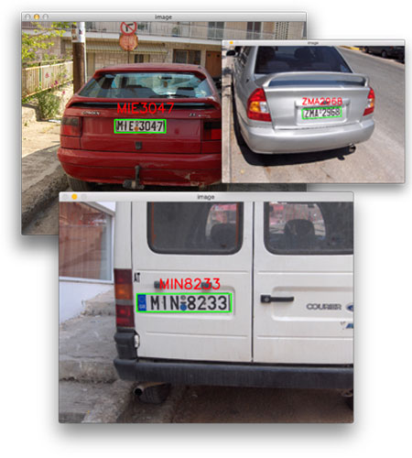
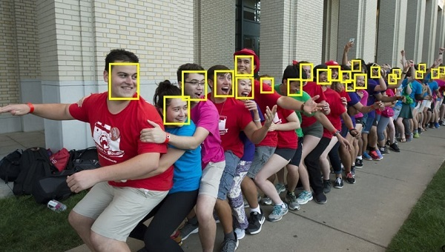
Анализ вычислений в НС
Визуализация результатов:
согласованность статистических показателей и практики применения
Визуализация, анализ результатов с наибольшими ошибками;

Slide 12
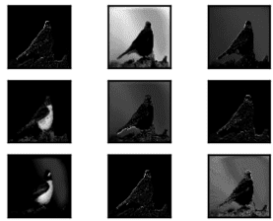
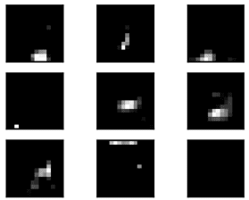
Анализ вычислений в НС (2)
Обучение на подвыборке меньшего размера;
Анализ внутренних состояний сети:
матрица весов/фильтры сверточного слоя;
карты признаков;
гистограмма выходов нейронов;
Deconvnet
Фильтры
первого слоя VGG16
Входное изображение
VGG16
Примеры карт признаков
1-го слоя VGG16
Примеры карт признаков
внутренних VGG16
Источник: https://machinelearningmastery.com/how-to-visualize-filters-and-feature-maps-in-convolutional-neural-networks/

Slide 13
Вопросы
Основные свойства данных при их использовании для обучения и тестирования НС?
В чем отличие функции потерь от целевой метрики, используемой для оценки эффективности НС?
Что может быть причиной, когда ошибка на обучающей выборке превосходит целевое значение ошибки?
Какие действия следует предпринимать, чтобы добиться уменьшения ошибки на тестовой выборке?

